Slide 1
程序设计专题
查找/排序

Slide 2
学习目标
了解算法效率的度量方法和大O记法
掌握简单的线性查找法和二分查找法
掌握简单的选择排序法和冒泡排序法
了解分而治之策略，基本掌握归并排序法

Slide 3
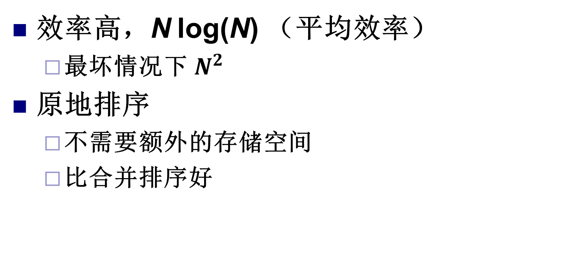
快排 （Quick Sort）
效率高，N log(N) （平均效率）
最坏情况下$N^{2}$
原地排序
不需要额外的存储空间
比合并排序好

Slide 4
快排 （Quick Sort）基本思想
分而治之
首先任意选取一个元素，作为 pivot
通常选用数组的首元素
将数组剖分为两部分：
前面部分的值都 <= pivot
后面部分的值都 > pivot
然后对两个子数组进行递归排序
pivot
<= pivot > pivot

Slide 5
第一种划分方法

Slide 6
快排 （Quick Sort）基本思想
将数组剖分为两部分
pivot
小的
大的
等待划分的
[ low, s ) [ s, t ) [ t, high ]
下标
low
s
t
high
void Qsort(int a[], int low, int high)
{
int pivot = a[low], s = low + 1, t = s;
if ( low >= high ) return;
while ( t <=high ) { /* 还有等待划分的元素 a[t] */
if( a[t] <= pivot ) {
SWAP(a[s], a[t]); /* 将其交换到 [s t] 之首 */
s ++; /* a[s] 划分到 “小的”部分*/
}
t ++;
}
Qsort(a, low+1, s-1); Qsort(a, s, Last);
}

Slide 7
第二种划分方法

Slide 8
分治过程2
pivot
小的
等待划分的
大的
[low, s ) [ s, t ] (t, high ]
下标
low
s
t
high
重复下面两个过程，直到划分完毕（s = t ）
从 t 开始由后往前搜索 ( t--)，直到找到一个小于pivot 的值a[t]，将A[t]存于A[s]；
从 s开始由前往后搜索( s++)，直到找到一个大于pivot的A[s]，将A[s] 存于A[t]；

Slide 9
快排 （Quick Sort）
void Qsort(int a[], int low, int high)
{
int s = low, t = high, pivot = a[ s ];
if (low >= high) return;
while ( s < t ) {
while (t > s && a[ t ] >= pivot ) -- t;
a[ s ] = a[ t ]; /* 将比key小的移到前面 */
while ( s < t && a[ s ] <= pivot) ++ s;
a[ t ] = a[ s ]; /*将比key大的移到后面*/
}
a[ s ] = pivot; /* 将key 保存回到数组 */
Qsort(a, low, s - 1); /* 递归 */
Qsort(a, s + 1, high); /* 递归 */
}

Slide 10
快排 （Quick Sort）- 举例
 | 9 | 0 | 8 | 10 | -5 | 2 | 13 | 7
pivot=9
s
t
while ( s < t ) {
while (t > s && a[ t ] >= pivot ) -- t;
a[ s ] = a[ t ]; /* 将比key小的移到前面 */
while ( s < t && a[ s ] <= pivot) ++ s;
a[ t ] = a[ s ]; /*将比key大的移到后面*/
}

Slide 11
快排 （Quick Sort）- 举例
 | 9 | 0 | 8 | 10 | -5 | 2 | 13 | 7
 | 7 | 0 | 8 | 10 | -5 | 2 | 13 | 7
pivot=9
s
t
while ( s < t ) {
while (t > s && a[ t ] >= pivot ) -- t;
a[ s ] = a[ t ]; /* 将比key小的移到前面 */
while ( s < t && a[ s ] <= pivot) ++ s;
a[ t ] = a[ s ]; /*将比key大的移到后面*/
}

Slide 12
快排 （Quick Sort）- 举例
 | 9 | 0 | 8 | 10 | -5 | 2 | 13 | 7
 | 7 | 0 | 8 | 10 | -5 | 2 | 13 | 7
pivot=9
s
t
while ( s < t ) {
while (t > s && a[ t ] >= pivot ) -- t;
a[ s ] = a[ t ]; /* 将比key小的移到前面 */
while ( s < t && a[ s ] <= pivot) ++ s;
a[ t ] = a[ s ]; /*将比key大的移到后面*/
}

Slide 13
快排 （Quick Sort）- 举例
 | 9 | 0 | 8 | 10 | -5 | 2 | 13 | 7
 | 7 | 0 | 8 | 10 | -5 | 2 | 13 | 7
pivot=9
s
t
while ( s < t ) {
while (t > s && a[ t ] >= pivot ) -- t;
a[ s ] = a[ t ]; /* 将比key小的移到前面 */
while ( s < t && a[ s ] <= pivot) ++ s;
a[ t ] = a[ s ]; /*将比key大的移到后面*/
}

Slide 14
快排 （Quick Sort）- 举例
 | 9 | 0 | 8 | 10 | -5 | 2 | 13 | 7
 | 7 | 0 | 8 | 10 | -5 | 2 | 13 | 7
pivot=9
s
t
while ( s < t ) {
while (t > s && a[ t ] >= pivot ) -- t;
a[ s ] = a[ t ]; /* 将比key小的移到前面 */
while ( s < t && a[ s ] <= pivot) ++ s;
a[ t ] = a[ s ]; /*将比key大的移到后面*/
}

Slide 15
快排 （Quick Sort）- 举例
 | 9 | 0 | 8 | 10 | -5 | 2 | 13 | 7
 | 7 | 0 | 8 | 10 | -5 | 2 | 13 | 7
pivot=9
s
t
while ( s < t ) {
while (t > s && a[ t ] >= pivot ) -- t;
a[ s ] = a[ t ]; /* 将比key小的移到前面 */
while ( s < t && a[ s ] <= pivot) ++ s;
a[ t ] = a[ s ]; /*将比key大的移到后面*/
}

Slide 16
快排 （Quick Sort）- 举例
 | 9 | 0 | 8 | 10 | -5 | 2 | 13 | 7
 | 7 | 0 | 8 | 10 | -5 | 2 | 13 | 7
pivot=9
s
t
while ( s < t ) {
while (t > s && a[ t ] >= pivot ) -- t;
a[ s ] = a[ t ]; /* 将比key小的移到前面 */
while ( s < t && a[ s ] <= pivot) ++ s;
a[ t ] = a[ s ]; /*将比key大的移到后面*/
}

Slide 17
快排 （Quick Sort）- 举例
 | 9 | 0 | 8 | 10 | -5 | 2 | 13 | 7
 | 7 | 0 | 8 | 10 | -5 | 2 | 13 | 7
 | 7 | 0 | 8 | 10 | -5 | 2 | 13 | 10
pivot=9
s
t
while ( s < t ) {
while (t > s && a[ t ] >= pivot ) -- t;
a[ s ] = a[ t ]; /* 将比key小的移到前面 */
while ( s < t && a[ s ] <= pivot) ++ s;
a[ t ] = a[ s ]; /*将比key大的移到后面*/
}

Slide 18
快排 （Quick Sort）- 举例
 | 9 | 0 | 8 | 10 | -5 | 2 | 13 | 7
 | 7 | 0 | 8 | 10 | -5 | 2 | 13 | 7
 | 7 | 0 | 8 | 10 | -5 | 2 | 13 | 10
pivot=9
s
t
while ( s < t ) {
while (t > s && a[ t ] >= pivot ) -- t;
a[ s ] = a[ t ]; /* 将比key小的移到前面 */
while ( s < t && a[ s ] <= pivot) ++ s;
a[ t ] = a[ s ]; /*将比key大的移到后面*/
}

Slide 19
快排 （Quick Sort）- 举例
 | 9 | 0 | 8 | 10 | -5 | 2 | 13 | 7
 | 7 | 0 | 8 | 10 | -5 | 2 | 13 | 7
 | 7 | 0 | 8 | 10 | -5 | 2 | 13 | 10
pivot=9
s
t
while ( s < t ) {
while (t > s && a[ t ] >= pivot ) -- t;
a[ s ] = a[ t ]; /* 将比key小的移到前面 */
while ( s < t && a[ s ] <= pivot) ++ s;
a[ t ] = a[ s ]; /*将比key大的移到后面*/
}

Slide 20
快排 （Quick Sort）- 举例
 | 9 | 0 | 8 | 10 | -5 | 2 | 13 | 7
 | 7 | 0 | 8 | 10 | -5 | 2 | 13 | 7
 | 7 | 0 | 8 | 10 | -5 | 2 | 13 | 10
pivot=9
s
t
while ( s < t ) {
while (t > s && a[ t ] >= pivot ) -- t;
a[ s ] = a[ t ]; /* 将比key小的移到前面 */
while ( s < t && a[ s ] <= pivot) ++ s;
a[ t ] = a[ s ]; /*将比key大的移到后面*/
}

Slide 21
快排 （Quick Sort）- 举例
 | 9 | 0 | 8 | 10 | -5 | 2 | 13 | 7
 | 7 | 0 | 8 | 10 | -5 | 2 | 13 | 7
 | 7 | 0 | 8 | 10 | -5 | 2 | 13 | 10
pivot=9
s
t
while ( s < t ) {
while (t > s && a[ t ] >= pivot ) -- t;
a[ s ] = a[ t ]; /* 将比key小的移到前面 */
while ( s < t && a[ s ] <= pivot) ++ s;
a[ t ] = a[ s ]; /*将比key大的移到后面*/
}

Slide 22
快排 （Quick Sort）- 举例
 | 9 | 0 | 8 | 10 | -5 | 2 | 13 | 7
 | 7 | 0 | 8 | 10 | -5 | 2 | 13 | 7
 | 7 | 0 | 8 | 10 | -5 | 2 | 13 | 10
pivot=9
s
t
while ( s < t ) {
while (t > s && a[ t ] >= pivot ) -- t;
a[ s ] = a[ t ]; /* 将比key小的移到前面 */
while ( s < t && a[ s ] <= pivot) ++ s;
a[ t ] = a[ s ]; /*将比key大的移到后面*/
}

Slide 23
快排 （Quick Sort）- 举例
 | 9 | 0 | 8 | 10 | -5 | 2 | 13 | 7
 | 7 | 0 | 8 | 10 | -5 | 2 | 13 | 7
 | 7 | 0 | 8 | 10 | -5 | 2 | 13 | 10
 | 7 | 0 | 8 | 2 | -5 | 2 | 13 | 10
pivot=9
s
t
while ( s < t ) {
while (t > s && a[ t ] >= pivot ) -- t;
a[ s ] = a[ t ]; /* 将比key小的移到前面 */
while ( s < t && a[ s ] <= pivot) ++ s;
a[ t ] = a[ s ]; /*将比key大的移到后面*/
}

Slide 24
快排 （Quick Sort）- 举例
 | 9 | 0 | 8 | 10 | -5 | 2 | 13 | 7
 | 7 | 0 | 8 | 10 | -5 | 2 | 13 | 7
 | 7 | 0 | 8 | 10 | -5 | 2 | 13 | 10
 | 7 | 0 | 8 | 2 | -5 | 2 | 13 | 10
pivot=9
s
t
while ( s < t ) {
while (t > s && a[ t ] >= pivot ) -- t;
a[ s ] = a[ t ]; /* 将比key小的移到前面 */
while ( s < t && a[ s ] <= pivot) ++ s;
a[ t ] = a[ s ]; /*将比key大的移到后面*/
}

Slide 25
快排 （Quick Sort）- 举例
 | 9 | 0 | 8 | 10 | -5 | 2 | 13 | 7
 | 7 | 0 | 8 | 10 | -5 | 2 | 13 | 7
 | 7 | 0 | 8 | 10 | -5 | 2 | 13 | 10
 | 7 | 0 | 8 | 2 | -5 | 2 | 13 | 10
pivot=9
s
t
while ( s < t ) {
while (t > s && a[ t ] >= pivot ) -- t;
a[ s ] = a[ t ]; /* 将比key小的移到前面 */
while ( s < t && a[ s ] <= pivot) ++ s;
a[ t ] = a[ s ]; /*将比key大的移到后面*/
}

Slide 26
快排 （Quick Sort）- 举例
 | 9 | 0 | 8 | 10 | -5 | 2 | 13 | 7
 | 7 | 0 | 8 | 10 | -5 | 2 | 13 | 7
 | 7 | 0 | 8 | 10 | -5 | 2 | 13 | 10
 | 7 | 0 | 8 | 2 | -5 | 2 | 13 | 10
pivot=9
s == t
while ( s < t ) {
while (t > s && a[ t ] >= pivot ) -- t;
a[ s ] = a[ t ]; /* 将比key小的移到前面 */
while ( s < t && a[ s ] <= pivot) ++ s;
a[ t ] = a[ s ]; /*将比key大的移到后面*/
}

Slide 27
快排 （Quick Sort）- 举例
 | 9 | 0 | 8 | 10 | -5 | 2 | 13 | 7
 | 7 | 0 | 8 | 10 | -5 | 2 | 13 | 7
 | 7 | 0 | 8 | 10 | -5 | 2 | 13 | 10
 | 7 | 0 | 8 | 2 | -5 | 2 | 13 | 10
pivot=9
s == t
while ( s < t ) {
while (t > s && a[ t ] >= pivot ) -- t;
a[ s ] = a[ t ]; /* 将比key小的移到前面 */
while ( s < t && a[ s ] <= pivot) ++ s;
a[ t ] = a[ s ]; /*将比key大的移到后面*/
}

Slide 28
快排 （Quick Sort）- 举例
 | 9 | 0 | 8 | 10 | -5 | 2 | 13 | 7
 | 7 | 0 | 8 | 10 | -5 | 2 | 13 | 7
 | 7 | 0 | 8 | 10 | -5 | 2 | 13 | 10
 | 7 | 0 | 8 | 2 | -5 | 2 | 13 | 10
pivot=9
s == t
while ( s < t ) {
while (t > s && a[ t ] >= pivot ) -- t;
a[ s ] = a[ t ]; /* 将比key小的移到前面 */
while ( s < t && a[ s ] <= pivot) ++ s;
a[ t ] = a[ s ]; /*将比key大的移到后面*/
}

Slide 29
快排 （Quick Sort）- 举例
 | 9 | 0 | 8 | 10 | -5 | 2 | 13 | 7
 | 7 | 0 | 8 | 10 | -5 | 2 | 13 | 7
 | 7 | 0 | 8 | 10 | -5 | 2 | 13 | 10
 | 7 | 0 | 8 | 2 | -5 | 2 | 13 | 10
pivot = 9
s == t
a[ s ] = pivot; /* 将 pivot 保存到数组 */
Qsort(a, low, s - 1);
Qsort(a, t + 1, high);

Slide 30
快排 （Quick Sort）- 举例
 | 9 | 0 | 8 | 10 | -5 | 2 | 13 | 7
 | 7 | 0 | 8 | 10 | -5 | 2 | 13 | 7
 | 7 | 0 | 8 | 10 | -5 | 2 | 13 | 10
 | 7 | 0 | 8 | 2 | -5 | 9 | 13 | 10
pivot = 9
s == t
a[ s ] = pivot; /* 将 pivot 保存到数组 */
Qsort(a, low, s - 1);
Qsort(a, t + 1, high);

Slide 31
快排 （Quick Sort）- 举例
 | 9 | 0 | 8 | 10 | -5 | 2 | 13 | 7
 | 7 | 0 | 8 | 10 | -5 | 2 | 13 | 7
 | 7 | 0 | 8 | 10 | -5 | 2 | 13 | 10
 | 7 | 0 | 8 | 2 | -5 | 9 | 13 | 10
pivot=9
s == t
如果每次平均分，那么比较次数
= n + n + … +n = nlog₂n
a[First ] = key; /* 将key保存到数组，此时First等于Last */
Qsort(a, low, First - 1);
Qsort(a, First + 1, high);

Slide 32
快排 举例 2
 | 1 | 2 | 3 | 4 | 5 | 6 | 7 | 8
pivot=1
s
t

Slide 33
快排 举例 2
 | 1 | 2 | 3 | 4 | 5 | 6 | 7 | 8
Key = 1
s
t
比较次数=
n-1 + n-2 + … + 1 = n*(n-1)/2 = O(n²)

Slide 34
快排 举例 3
 | 8 | 7 | 6 | 5 | 4 | 3 | 2 | 1
pivot=8
s
t

Slide 35
快排 举例 2
 | 8 | 7 | 6 | 5 | 4 | 3 | 2 | 1
 | 1 | 7 | 6 | 5 | 4 | 3 | 2 | 1
 | 1 | 7 | 6 | 5 | 4 | 3 | 2 | 8
 | 1 | 7 | 6 | 5 | 4 | 3 | 2
pivot=8
s
t
pivot=1
比较次数 = O(n²)

Slide 36
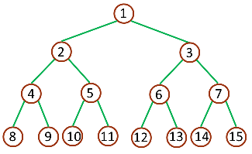
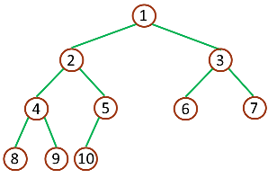
堆排序 （heap sort)
不那么直观的一种选择排序方法
基于完全二叉树（又叫二叉堆）
满二叉树（full binary tree)：
一棵深度为 H，且有 2^{H} - 1 个节点称之为满二叉树
完全二叉树（complete binary tree）：
在满二叉树最下面一层，从右到左裁剪掉若干个节点。

Slide 37
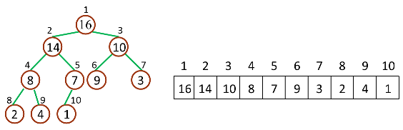
二叉堆
用数组存储完全二叉树
对于给定的某个结点的下标 i，可以很容易的计算出这个结点的父结点、孩子结点的下标：
Parent( i ) = floor( i / 2 )，i 的父节点下标
Left( i ) = 2 * i， i 的左子节点下标
Right( i ) = 2 * i + 1， i 的右子节点下标

Slide 38
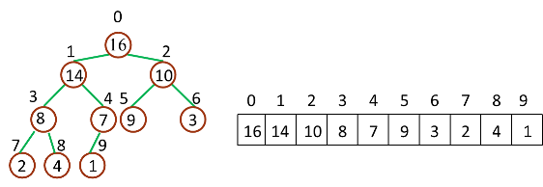
二叉堆
如果数组下标从 0 开始计数，那么：
父结点、孩子结点的下标计算如下：
Parent(i) = floor((i-1)/2)， i 的父节点下标
Left(i) = 2i + 1， i 的左子节点下标
Right(i) = 2(i + 1)， i 的右子节点下标

Slide 39
最大堆
每一个节点上的值都大于它的子节点值
节点数为1的二叉堆是最大堆；任何一个二叉堆的所有叶节点都是最大堆
对于最大堆的的每一个子树，其最大值为该子树的根节点
高度为H的二叉堆最多和最少有多少个元素？
证明：具有N个元素的二叉堆的高度为 [ ln N ]
具有N个元素的二叉堆，其叶节点（没有孩子的节点）在数组中的下标为：
N/2 N/2 + 1 N/2 + 2 …. N-1

Slide 40
最大堆调整
假设节点 i 的左子树和右子树都是最大堆，如何调整以节点 i 和这两颗子树，使得它们合起来成为一个最大堆?
若a[ i ] >= a[ left(i) ] && a[ i ] >= a[ right(i) ]
那么，不用任何调整
若 a[ left(i) ] > a[ right(i) ]，那么
交换 a[ i ] 和 a[ left(i) ], 再递归调整左子树
否则就是右比左大，那么
交换 a[ i ] 和 a[ right(i) ], 再递归调整右子树

Slide 41
最大堆调整
void MaxHeapify(int a[ ], int i, int N)
{
int L = left(i), R = right(i), max = i;
if ( L < N && a[ L ] > a[ max ] ) max = L;
if ( R < N && a[ R ] > a[ max ] ) max = R;
if( max != i ) {
Swap(a, i, max);
MaxHeapify(a, max, N); // 递归调整
}
}
算法复杂度：O( 堆的高度 ) = O( log N )

Slide 42
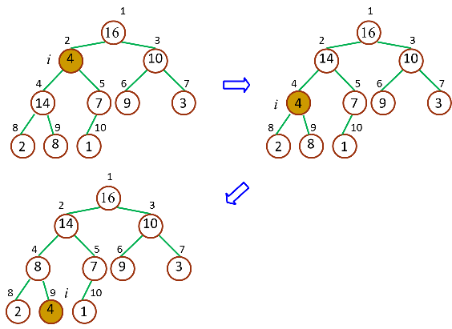

Slide 43
创建最大堆
void BuildMaxHeap(int a[ ], int N)
{
int k;
for( k = N/2-1; k>=0; k-- ) // 从底向上，遍历子节点
MaxHeapify(a, k, N); //最大化调整
}
叶节点本身已经是最大堆了（因为没有儿子）
从最后一个中间节点开始，进行最大化调整
粗略分析：算法复杂度为O( N logN )

Slide 44
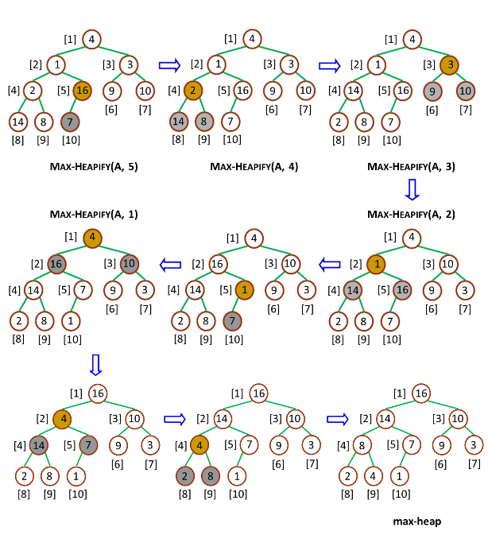
创建最大堆

Slide 45
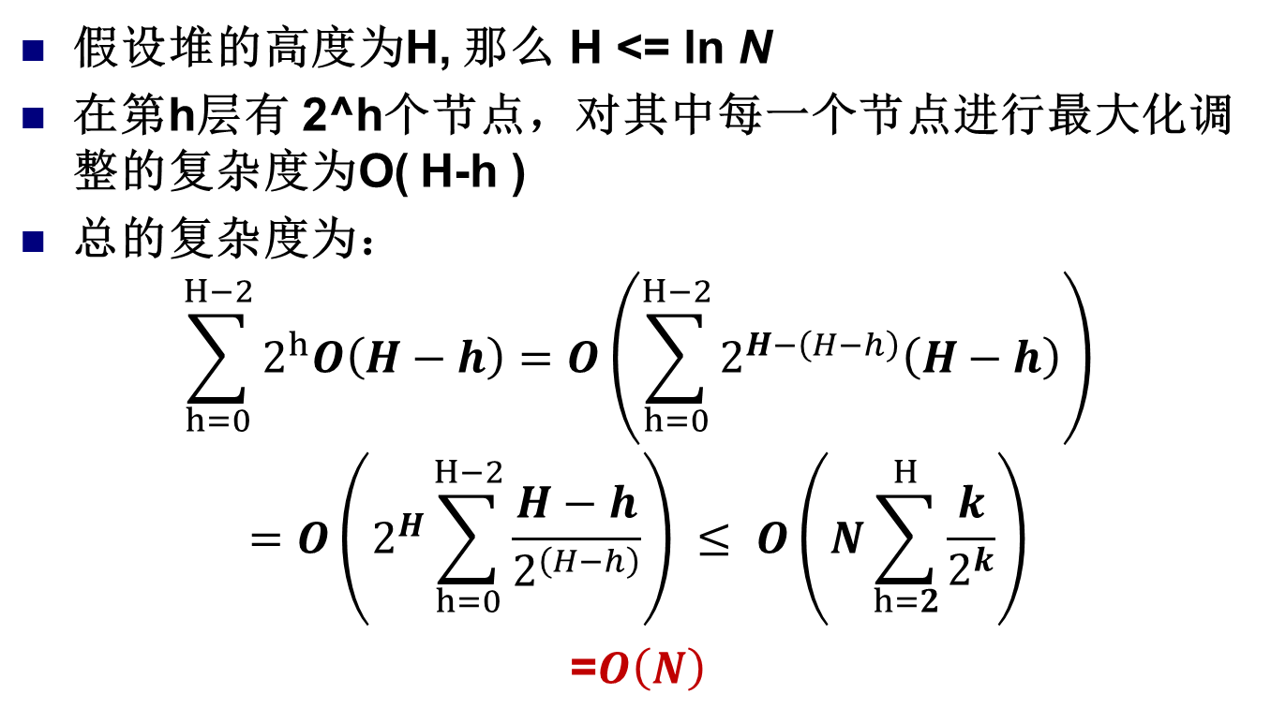

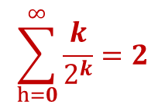
创建最大堆的复杂度为$O\left(N\right)$
假设堆的高度为H, 那么 H <= ln N
在第h层有 2^h个节点，对其中每一个节点进行最大化调整的复杂度为O( H-h )
总的复杂度为：
$$\sum_{h=0}^{H−2}{2^{h}O\left(H−h\right)}=O\left(\sum_{h=0}^{H−2}{2^{H−\left(H−h\right)}\left(H−h\right)}\right)$$
$$=O\left(2^{H}\sum_{h=0}^{H−2}{\frac{H−h}{2^{\left(H−h\right)}}}\right) ≤ O\left(N\sum_{h=2}^{H}{\frac{k}{2^{k}}}\right)$$
=$O\left(N\right)$
$$\sum_{h=0}^{∞}{\frac{k}{2^{k}}}=2$$

Slide 46
堆排序
void HeapSort(int a[], int N)
{
BuildHeap(a, N);
while ( N > 2 ) {
Swap(a, 0, - - N); // 将最大值交换到末尾
MaxHeapify(a, 0, N); // 最大化
}
}
算法复杂度为O( N logN )

Slide 47
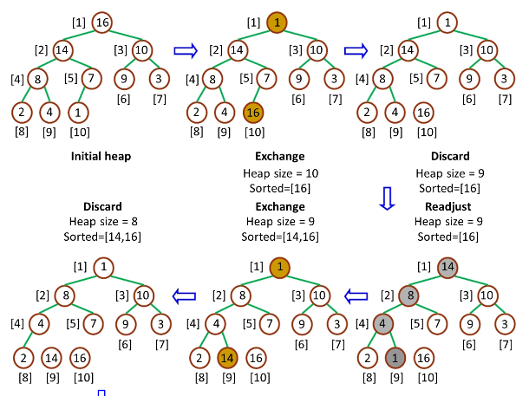

Slide 48
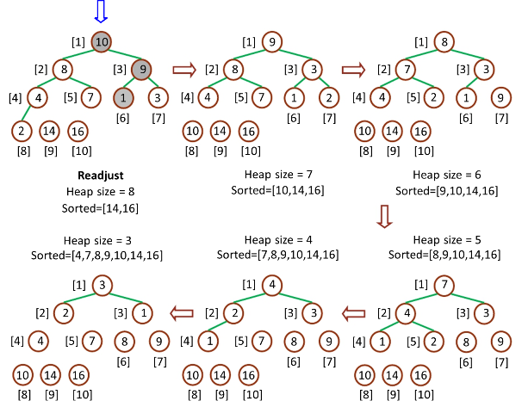
最后交换3，1即完成排序

Slide 49
结束

